Slide 1

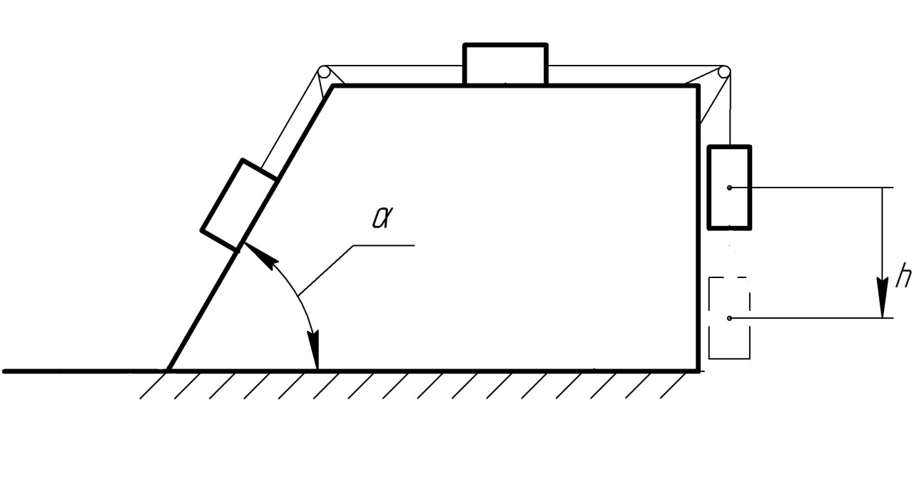



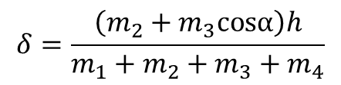







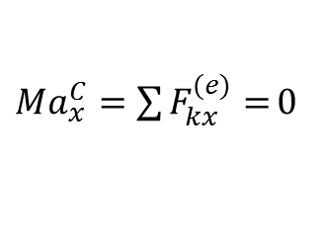



Теорема о движении центра масс.
МГТУ им. Н.Э. Баумана
Три груза массой $m_{1}$, $m_{2}$ и $m_{3}$ соединены нерастяжимой нитью, переброшенной через неподвижный блок. Масса основания $m_{4}$. Пренебрегая трением между основанием и полом, определить перемещение основания, если груз $m_{1}$ опустится на высоту h. Массой нити пренебречь.
Решение:
y
$Ma_{x}^{C}=\sum{F_{kx}^{(e)}=}0$
$$v_{x}^{C}=const$$
$⇒$ $v_{x}^{C}≡0$
$$m_{2}\overline{g}$$
$$t=0: v_{x}^{C}\left(0\right)=0$$
$$x_{C}=const$$
$$m_{3}\overline{g}$$
$$m_{1}\overline{g}$$
$$m_{4}\overline{g}$$
$t=0:$ $x_{C0}=\frac{m_{1}x_{1}+m_{2}x_{2}+m_{3}x_{3}+m_{4}x_{4}}{m_{1}+m_{2}+m_{3}+m_{4}}$
x
$$δ$$
$t=t_{1}:$ $x_{C}=\frac{m_{1}{(x}_{1}−δ )+m_{2}{(x}_{2}+h−δ )+m_{3}(x_{3}+hcosα−δ )+m_{4}{(x}_{4}−δ )}{m_{1}+m_{2}+m_{3}+m_{4}}$
$$\overline{N}$$
$$x_{C0}=x_{C}:$$
$$m_{1}x_{1}+m_{2}x_{2}+m_{3}x_{3}+m_{4}x_{4}=m_{1}{(x}_{1}−δ)+m_{2}{(x}_{2}+h−δ)+m_{3}(x_{3}+hcosα−δ)+m_{4}{(x}_{4}−δ)$$
$$δ=\frac{\left(m_{2}+m_{3}cosα\right)h}{m_{1}+m_{2}+m_{3}+m_{4}}$$
$${(m}_{1}+m_{2}+m_{3}+m_{4})δ=\left(m_{2}+m_{3}cosα\right)h$$
$$⇒$$

Slide 2
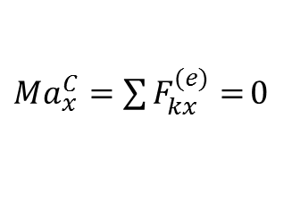


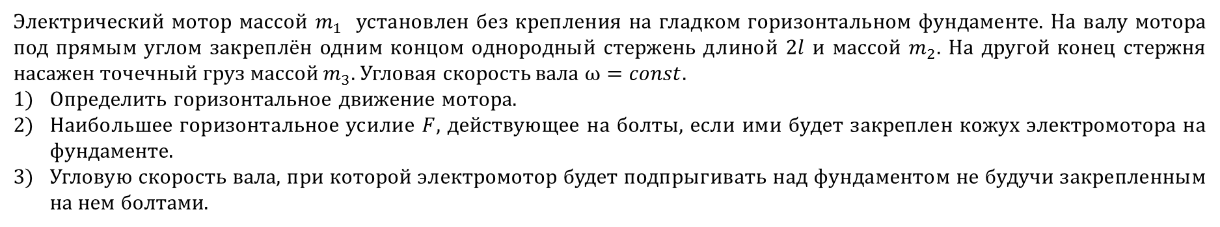














Теорема о движении центра масс.
МГТУ им. Н.Э. Баумана
Электрический мотор массой $m_{1}$ установлен без крепления на гладком горизонтальном фундаменте. На валу мотора под прямым углом закреплён одним концом однородный стержень длиной $2l$ и массой $m_{2}$. На другой конец стержня насажен точечный груз массой $m_{3}$. Угловая скорость вала $ω=const$.
Определить горизонтальное движение мотора.
Наибольшее горизонтальное усилие $F$, действующее на болты, если ими будет закреплен кожух электромотора на фундаменте.
Угловую скорость вала, при которой электромотор будет подпрыгивать над фундаментом не будучи закрепленным на нем болтами.
Решение:
1)
$Ma_{x}^{C}=\sum{F_{kx}^{(e)}=}0$
y
$$t=0$$
$$l$$
y
$$m_{3}\overline{g}$$
$$v_{x}^{C}=const$$
$$l$$
$⇒$ $v_{x}^{C}≡0$
$$φ$$
$$t=0: v_{x}^{C}\left(0\right)=0$$
$$m_{1}\overline{g}$$
$$m_{2}\overline{g}$$
$$x_{C}=const$$
x
$t=0:$ $x_{C0}=\frac{m_{2}l+m_{3}2l}{m_{1}+m_{2}+m_{3}}$
$$t=t_{1}$$
x
y
$$φ$$
$$\overline{N}$$
$t=t_{1}:$ $x_{C}=\frac{m_{1}x+m_{2}(x+lcosφ)+m_{3}(x+2lcosφ)}{m_{1}+m_{2}+m_{3}}$
x
x

Slide 3

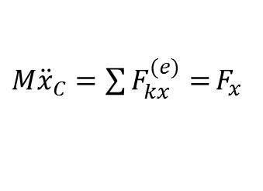








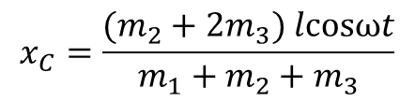


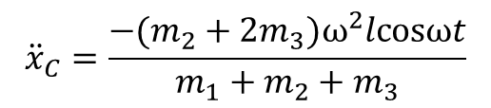
Теорема о движении центра масс.
МГТУ им. Н.Э. Баумана
$$x_{C0}=x_{C}:$$
$$m_{2}l+m_{3}2l=m_{1}x+m_{2}\left(x+lcosφ\right)+m_{3}\left(x+2lcosφ\right);$$
$$φ=ωt$$
$x(t)=\frac{\left(m_{2}+2m_{3}\right)l}{m_{1}+m_{2}+m_{3}}\left(1−cosωt\right)$
y
$$m_{3}\overline{g}$$
2) Пусть двигатель закреплен на фундаменте.
$$φ$$
$M{\ddot{x}}_{C}=\sum{F_{kx}^{(e)}=}F_{x}$
$$m_{2}\overline{g}$$
$$m_{1}\overline{g}$$
$$x_{C}=\frac{(m_{2}+2m_{3}) lcosωt}{m_{1}+m_{2}+m_{3}}$$
x
$${\overline{F}}_{x}$$
$$\overline{N}$$
$${\ddot{x}}_{C}=\frac{−(m_{2}+2m_{3})ω^{2}lcosωt}{m_{1}+m_{2}+m_{3}}$$
$$F_{x}=−\left(m_{2}+2m_{3}\right)ω^{2}lcosωt ;$$
$$F_{x}^{max}=(m_{2}+2m_{3})ω^{2}l$$

Slide 4


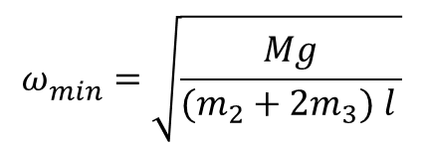


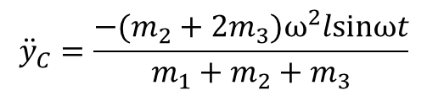
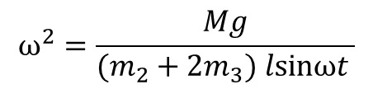


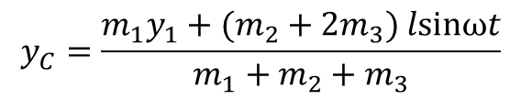


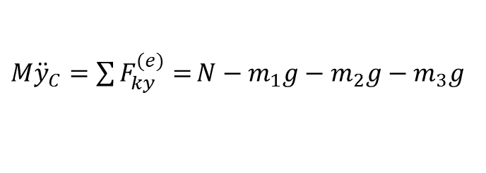


Теорема о движении центра масс.
МГТУ им. Н.Э. Баумана
3) Условие отрыва двигателя $N=0.$
$M{\ddot{y}}_{C}=\sum{F_{ky}^{(e)}=}N−m_{1}g−m_{2}g−m_{3}g$
y
$$m_{3}\overline{g}$$
$$y_{C}=\frac{m_{1}y_{1}+(m_{2}+2m_{3}) lsinωt}{m_{1}+m_{2}+m_{3}}$$
$$φ$$
$$m_{2}\overline{g}$$
$$y_{1}$$
$$m_{1}\overline{g}$$
$${\ddot{y}}_{C}=\frac{−(m_{2}+2m_{3})ω^{2}lsinωt}{m_{1}+m_{2}+m_{3}}$$
x
$$\overline{N}$$
$$N=M{\ddot{y}}_{C}+Mg$$
$$=Mg−(m_{2}+2m_{3})ω^{2}lsinωt$$
$$ω^{2}=\frac{Mg}{(m_{2}+2m_{3}) lsinωt }$$
$$N=0$$
$$⇒$$
$$ω_{min}^{}=\sqrt{\frac{Mg}{(m_{2}+2m_{3}) l }}$$

Slide 5










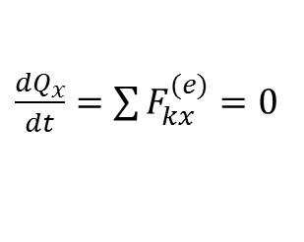






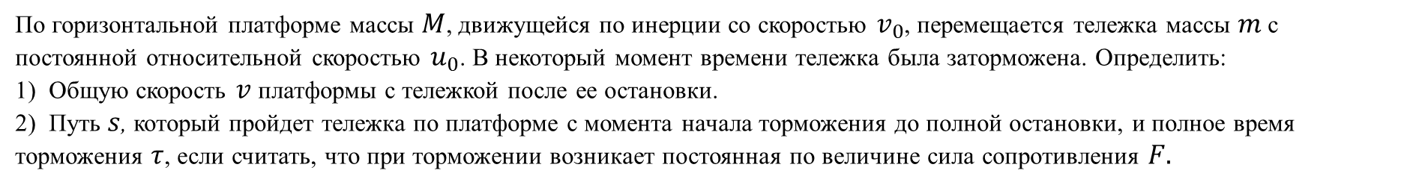
Теорема об изменении количества движения системы.
МГТУ им. Н.Э. Баумана
По горизонтальной платформе массы $M$, движущейся по инерции со скоростью $v_{0}$, перемещается тележка массы $m$с постоянной относительной скоростью $u_{0}$. В некоторый момент времени тележка была заторможена. Определить:
1) Общую скорость $v$ платформы с тележкой после ее остановки.
2) Путь $s$, который пройдет тележка по платформе с момента начала торможения до полной остановки, и полное время торможения $τ$, если считать, что при торможении возникает постоянная по величине сила сопротивления $F.$
Решение:
$\frac{dQ_{x}}{dt}=\sum{F_{kx}^{(e)}}=0$
$$Q_{x}=const$$
$${\overline{u}}_{0}$$
$${\overline{v}}_{0}$$
$$Q_{x}=Mv+m\left(v+u\right)$$
$$=\left(M+m\right)v+mu$$
$$x$$
Н.У.:
$$t=0 v=v_{0}, u=u_{0}$$
$$m\overline{g}$$
$$Q_{0x}=\left(M+m\right)v_{0}+mu_{0}$$
$$M\overline{g}$$
$$\overline{N}$$
В конце пути $u=0$
$$⇒ Q_{x}=\left(M+m\right)v$$
$$Q_{0x}=Q_{x}$$
$$\left(M+m\right)v_{0}+mu_{0}=\left(M+m\right)v;$$
$$v=v_{0}+\frac{m}{M+m}u_{0}$$

Slide 6


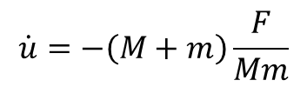




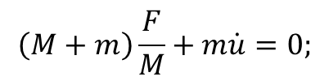




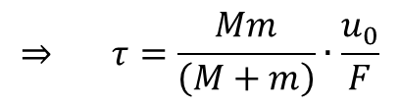

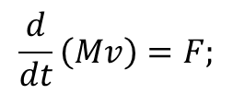


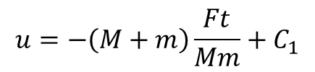
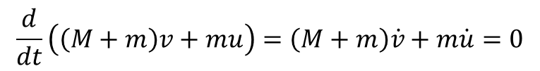


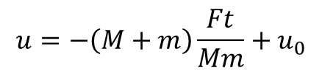
Теорема об изменении количества движения системы.
МГТУ им. Н.Э. Баумана
Для системы целиком:
$\frac{dQ_{x}}{dt}=0;$
$$\frac{d}{dt}\left(\left(M+m\right)v+mu\right)=\left(M+m\right)\dot{v}+m\dot{u}=0$$
$$\overline{u}$$
$$\overline{F}$$
Расчленим систему.
$$m\overline{g}$$
Для платформы:
$\frac{dQ_{x}}{dt}=\sum{F_{kx}^{(e)}};$
$$\frac{d}{dt}\left(Mv\right)=F;$$
$${\overline{N}′}_{1}$$
$$M\dot{v}=F$$
$$\overline{F′}$$
$$\overline{v}$$
$$\left(M+m\right)\frac{F}{M}+m\dot{u}=0;$$
$$\dot{u}=−\left(M+m\right)\frac{F}{Mm}$$
$$x$$
$$u=−\left(M+m\right)\frac{Ft}{Mm}+C_{1}$$
$$M\overline{g}$$
$$\overline{N}$$
$$u=−\left(M+m\right)\frac{Ft}{Mm}+u_{0}$$
Н.У.:
$$t=0 u=u_{0}$$
$$⇒ C_{1}=u_{0};$$
$$⇒ τ=\frac{Mm}{\left(M+m\right)}∙\frac{u_{0}}{F}$$
В конце движения тележки:
$$u=0$$

Slide 7
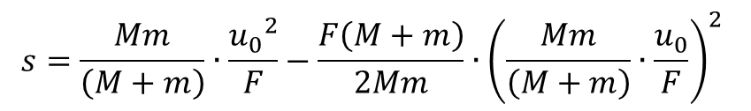

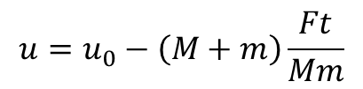


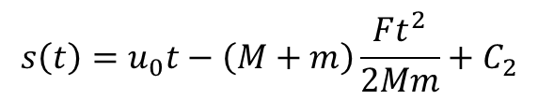
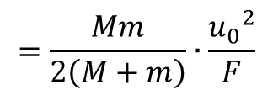
Теорема об изменении количества движения системы.
МГТУ им. Н.Э. Баумана
Определим путь, пройденный тележкой до остановки.
$$u=u_{0}−\left(M+m\right)\frac{Ft}{Mm}$$
$$s\left(t\right)=u_{0}t−\left(M+m\right)\frac{Ft^{2}}{2Mm}+C_{2}$$
Н.У.:
$$t=0 s=0$$
$$⇒ C_{2}=0;$$
При $t=τ:$
$$s=\frac{Mm}{\left(M+m\right)}∙\frac{{u_{0}}^{2}}{F}−\frac{F\left(M+m\right)}{2Mm}∙{\left(\frac{Mm}{\left(M+m\right)}∙\frac{u_{0}}{F}\right)}^{2}$$
$$=\frac{Mm}{2\left(M+m\right)}∙\frac{{u_{0}}^{2}}{F}$$

Slide 8





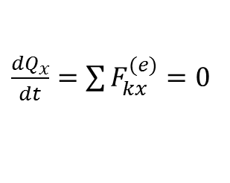











Теорема об изменении количества движения системы.
МГТУ им. Н.Э. Баумана
Призма 4 массой $m_{4}=6m$ находится на гладкой горизонтальной плоскости. По стороне призмы, составляющей угол $α=60°$ катится без скольжения каток массы $m_{3}=2m$ под действием нерастяжимой нити, обмотанной вокруг него. Барабан 1 массы $m$ и радиуса $r$ наматывает нить, вращаясь по закону $φ\left(t\right)=2εt^{2}$. Учитывая, что блок 2 имеет массу $m$, определить закон движения призмы, ее ускорение и силу давления ее на плоскость, если при $t=0$ она находится в покое.
Решение.
$$\frac{dQ_{x}}{dt}=\sum{F_{kx}^{(e)}}$$
$$φ(t)$$
$${\overline{v}}_{2}$$
2
1
$$Q_{x}=m_{1}v_{1x}+m_{2}v_{2x}+m_{3}v_{Cx}+m_{4}v_{4x}$$
$${\overline{v}}_{1}$$
$$m\overline{g}$$
$$m\overline{g}$$
$$=$$
$$Q_{x}=mv+mv+2m\left(v−v_{Cr}cos60°\right)+6mv$$
$${\overline{v}}_{Cr}$$
$$y$$
$$=10mv−mv_{Cr}$$
$${\overline{v}}_{Ce}$$
$${\overline{v}}_{4}$$
$$C$$
3
$$ω_{1z}=\dot{φ},$$
$$v_{Cr}=0,5ω_{1z}r=0,5\dot{φ}r$$
$$6m\overline{g}$$
4
$$2m\overline{g}$$
$$α$$
$$Q_{x}=10mv−0,5m\dot{φ}r$$
$$x$$
$$O$$
$$\sum{F_{kx}^{(e)}}=0;$$
$$\frac{dQ_{x}}{dt}=0$$
$$\overline{N}$$
$$\frac{d}{dt}\left(10mv−0,5m\dot{φ}r\right)=0$$

Slide 9









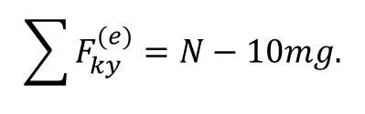
Теорема об изменении количества движения системы.
МГТУ им. Н.Э. Баумана
$$\left(10mv−0,5m\dot{φ}r\right)=C_{1}$$
$$φ(t)$$
Н.У.:
$$t=0, \dot{φ}=0, v=0$$
$$⇒ C_{1}=0$$
$${\overline{v}}_{2}$$
2
1
$$10mv−0,5m\dot{φ}r=0$$
$$⇒ 10mx−0,5mφr=C_{2}$$
$${\overline{v}}_{1}$$
$$m\overline{g}$$
$$m\overline{g}$$
Н.У.:
$$t=0, φ=0, x=0$$
$$⇒ C_{2}=0$$
$${\overline{v}}_{Cr}$$
$$y$$
$${\overline{v}}_{Ce}$$
$${\overline{v}}_{4}$$
$$x\left(t\right)=0,05φr=0,1εrt^{2}$$
$$C$$
3
Ускорение призмы :
$$\ddot{x}=0,05\ddot{φ}r=0,2εr$$
$$6m\overline{g}$$
4
$$2m\overline{g}$$
$$α$$
Реакцию опоры определим из уравнения:
$$x$$
$$O$$
$$\frac{dQ_{y}}{dt}=\sum{F_{ky}^{(e)}}$$
$$\overline{N}$$
$$\sum{F_{ky}^{(e)}}=N−10mg.$$
$$Q_{y}=2mv_{Cr}sinα=0,5m\dot{φ}r\sqrt{3} ;$$
$$0,5m\ddot{φ}r\sqrt{3}=N−10mg$$
$$N=10mg+2\sqrt{3}mεr$$

